Slide 1


Slide 2



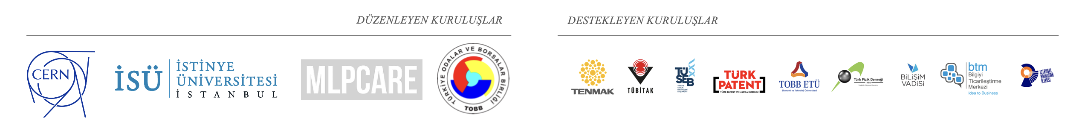
CERN-Türkiye Bilgi Transferi Zirvesi
CERN-Türkiye Knowledge Transfer Summit
AÇILIŞ TÖRENİ / OpeNING CEREMONY

Slide 3
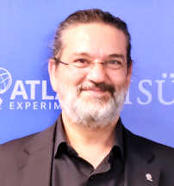
CERN-Türkiye Bilgi Transferi Zirvesi
CERN-Türkiye Knowledge Transfer Summit
AÇILIŞ TÖRENİ / OpeNING CEREMONY
Tören takdim sorumlusu / Master of ceremonies:
Prof. Dr. Serkant Ali ÇETİN
Bilim ve Teknoloji İletişimi Koordinatörü
Sci. & Tech. Communication Coordinator
İstinye Üniversitesi

Slide 4
CERN-Türkiye Bilgi Transferi Zirvesi
CERN-Türkiye Knowledge Transfer Summit
AÇILIŞ TÖRENİ / OpeNING CEREMONY

Slide 5
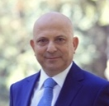
CERN-Türkiye Bilgi Transferi Zirvesi
CERN-Türkiye Knowledge Transfer Summit
AÇILIŞ TÖRENİ / OpeNING CEREMONY
Prof. Dr. Erkan İBİŞ
Rektör / Rector
İstinye Üniversitesi

Slide 6
CERN-Türkiye Bilgi Transferi Zirvesi
CERN-Türkiye Knowledge Transfer Summit
AÇILIŞ TÖRENİ / OpeNING CEREMONY

Slide 7
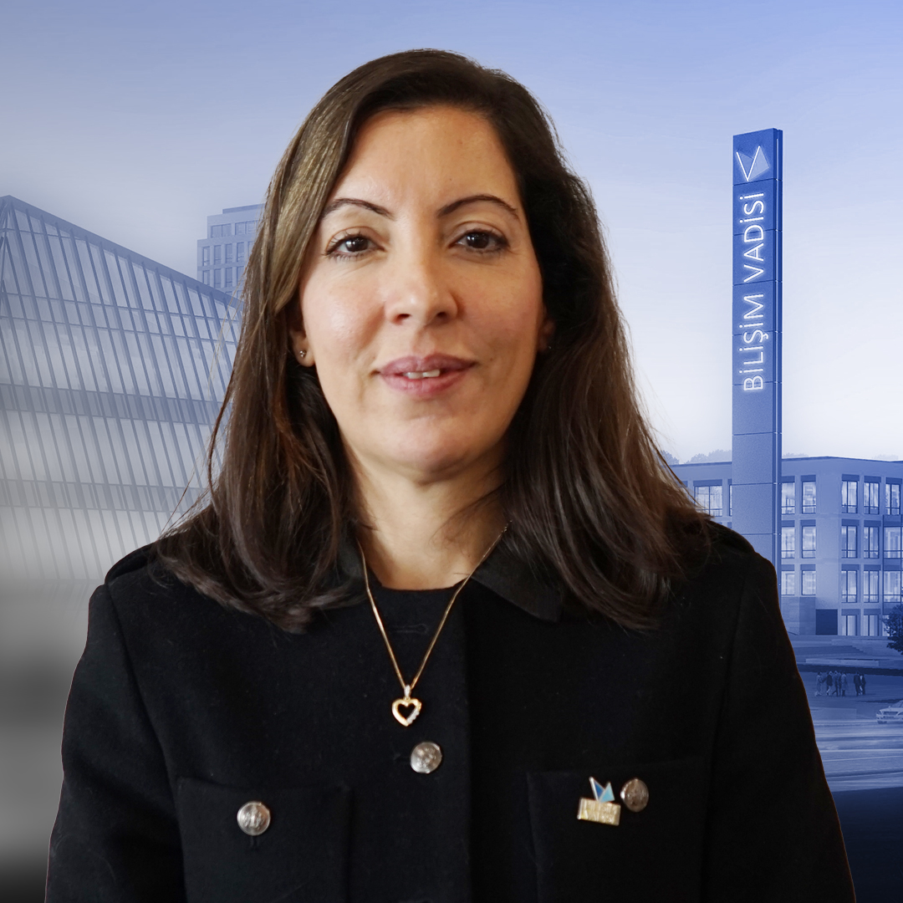
CERN-Türkiye Bilgi Transferi Zirvesi
CERN-Türkiye Knowledge Transfer Summit
AÇILIŞ TÖRENİ / OpeNING CEREMONY
Deniz Özer
Uluslararası Projeler Müdürü / International Projects Manager
Bilişim Vadisi /
Technology Development Zone

Slide 8
CERN-Türkiye Bilgi Transferi Zirvesi
CERN-Türkiye Knowledge Transfer Summit
AÇILIŞ TÖRENİ / OpeNING CEREMONY

Slide 9
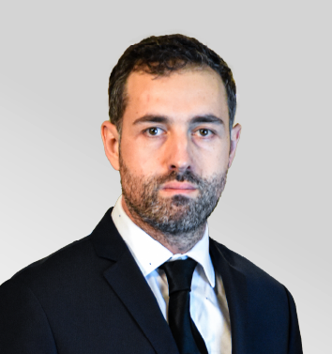
CERN-Türkiye Bilgi Transferi Zirvesi
CERN-Türkiye Knowledge Transfer Summit
AÇILIŞ TÖRENİ / OpeNING CEREMONY
Dr. Önder KUL
Genel Müdür
General Manager
Bilgiyi Ticarileştirme Merkezi Knowledge Commercialization Center

Slide 10
CERN-Türkiye Bilgi Transferi Zirvesi
CERN-Türkiye Knowledge Transfer Summit
AÇILIŞ TÖRENİ / OpeNING CEREMONY

Slide 11
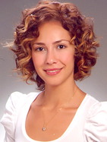
CERN-Türkiye Bilgi Transferi Zirvesi
CERN-Türkiye Knowledge Transfer Summit
AÇILIŞ TÖRENİ / OpeNING CEREMONY
Dr. Merve TANER CAMCI
Uluslararası İlişkiler Koordinatörü
International Relations Coordinator
TENMAK

Slide 12
CERN-Türkiye Bilgi Transferi Zirvesi
CERN-Türkiye Knowledge Transfer Summit
AÇILIŞ TÖRENİ / OpeNING CEREMONY

Slide 13
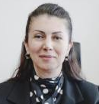
CERN-Türkiye Bilgi Transferi Zirvesi
CERN-Türkiye Knowledge Transfer Summit
AÇILIŞ TÖRENİ / OpeNING CEREMONY
Prof. Dr. Burcu ÖZSOY
Marmara Araştırma Merkezi Başkanı
President of Marmara Research Center
TÜBİTAK

Slide 14
CERN-Türkiye Bilgi Transferi Zirvesi
CERN-Türkiye Knowledge Transfer Summit
AÇILIŞ TÖRENİ / OpeNING CEREMONY

Slide 15
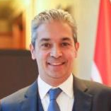
CERN-Türkiye Bilgi Transferi Zirvesi
CERN-Türkiye Knowledge Transfer Summit
AÇILIŞ TÖRENİ / OpeNING CEREMONY
Büyükelçi Hami AKSOY
Bilim ve Teknoloji Politikaları Genel Müdürü
Sci. & Tech. Policies General Manager
T.C. Dışişleri Bakanlığı
Ministry of Foreign Affairs

Slide 16
CERN-Türkiye Bilgi Transferi Zirvesi
CERN-Türkiye Knowledge Transfer Summit
AÇILIŞ TÖRENİ / OpeNING CEREMONY

Slide 17
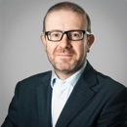
CERN-Türkiye Bilgi Transferi Zirvesi
CERN-Türkiye Knowledge Transfer Summit
AÇILIŞ TÖRENİ / OpeNING CEREMONY
Dr. Giovanni ANELLI
Bilgi Transfer Ofisi Direktörü
Knowledge Transfer Office Director
CERN

Slide 18
CERN-Türkiye Bilgi Transferi Zirvesi
CERN-Türkiye Knowledge Transfer Summit
AÇILIŞ TÖRENİ / OpeNING CEREMONY

Slide 19
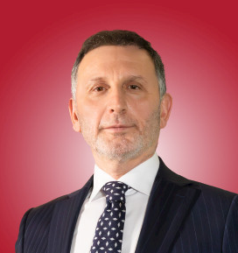
CERN-Türkiye Bilgi Transferi Zirvesi
CERN-Türkiye Knowledge Transfer Summit
AÇILIŞ TÖRENİ / OpeNING CEREMONY
Dr. Muharrem USTA
Mütevelli Heyet Başkanı
Chair of Board of Trustees
İstinye Üniversitesi

Slide 20
CERN-Türkiye Bilgi Transferi Zirvesi
CERN-Türkiye Knowledge Transfer Summit
AÇILIŞ TÖRENİ / OpeNING CEREMONY
CERN EKİBİNE TEŞEKKÜR
ACKNOWLEDGEMENT TO THE CERN TEAM
Giovanni Anelli, Alessandro Dallocchio, Noora Pienimaeki, Alessandro Raimondo

Slide 21
CERN-Türkiye Bilgi Transferi Zirvesi
CERN-Türkiye Knowledge Transfer Summit
10:30-10:45 Türkiye-CERN İlişkileri / CERN-Türkiye Relations
Serkant Ali Çetin (10+5 min)
10:45-11:00 CERN'de Türk Endüstrisi / Turkish Industry at CERN
Hakan Kızıltoprak (10+5 min)
11:00-11:30 CERN Bilgi Transferi Grubu Faaliyetleri / Overview of CERN KT Activities
Giovanni Anelli (20+10 min)
11:30-12:10 CERN'deki Dijital Teknolojiler / Digital Technologies at CERN
Alessandro Raimondo (30+10 min)

Slide 22
CERN-Türkiye Bilgi Transferi Zirvesi
CERN-Türkiye Knowledge Transfer Summit
ZİRVE FOTOĞRAF ÇEKİMİ & YEMEK ARASI
SUMMIT GROUP PHOTO & LUNCH BREAK
12:10 – 13:20

Slide 23
CERN-Türkiye Bilgi Transferi Zirvesi
CERN-Türkiye Knowledge Transfer Summit
13:30-14:10 CERN'de Üretim Yöntemleri, Makine ve Malzeme Mühendisliği /
Fabrication Methods, Mechanical and Materials Engineering at CERN
Alessandro Dallocchio (30+10 min)
14:10-14:50 Parçacık Hızlandırıcılarının Uygulamaları / Applications of Particle Accelerators
Noora Pienimaeki (30+10 min)
14:50-15:10 İleri Elektronik / Advanced Electronics
Giovanni Anelli (15+5 min)
15:10-15:30 Kısa ara ve ikram / Short break & catering
15:30-17:00 Panel: Teknolojiden Uygulamaya / Panel on Technology to Application

